Slide 1
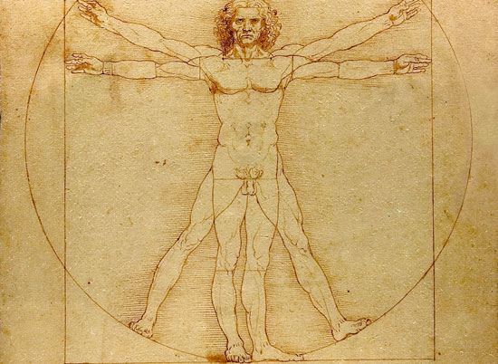
Η ΛΟΓΟΤΕΧΝΙΑ ΤΗΣ ΑΝΑΓΕΝΝΗΣΗΣ

Slide 2
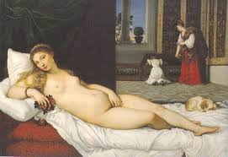
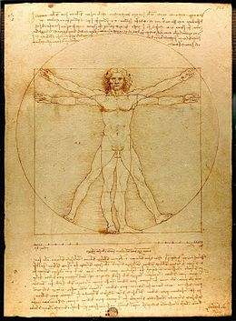
Η Αναγέννηση ως πολιτιστικό κίνημα άσκησε έντονη επίδραση στην πνευματική ζωή της Ευρώπης κατά την πρώιμη Σύγχρονη Εποχή. Με εφαλτήριο την Ιταλία, και έχοντας εξαπλωθεί στο σύνολο της ηπείρου μέχρι το 16ο αιώνα, άφησε το σημάδι της στη λογοτεχνία, τη φιλοσοφία, την τέχνη, την πολιτική, την επιστήμη, τη θρησκεία, και σε άλλες πτυχές της πνευματικής αναζήτησης. Οι λόγιοι της εποχής επιστράτευσαν την ουμανιστική μέθοδο μελέτης, επιδιώκοντας παράλληλα το ρεαλισμό και το συναίσθημα στην τέχνη.

Slide 3
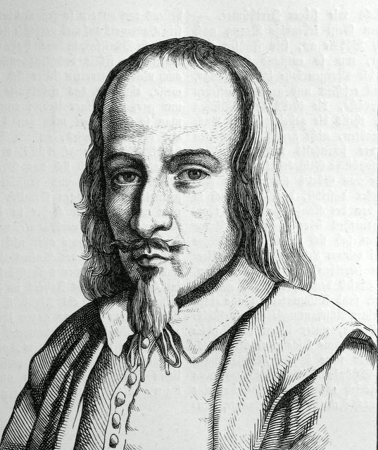
Γιάκομπ Μπέμε
ΛΟΓΟΤΕΧΝΕΣ
ΤΗΣ ΑΝΑΓΕΝΝΗΣΗΣ

Slide 4
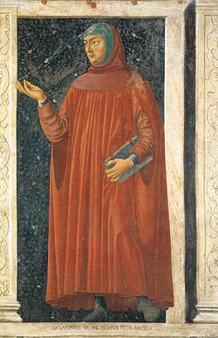
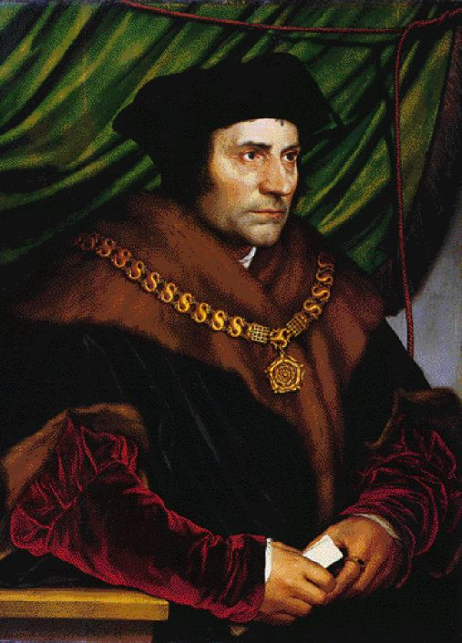
Φραγκίσκος Πετράρχης
Τόμας Μορ

Slide 5
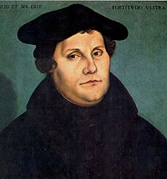
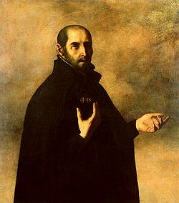
Μαρτίνος Λούθηρος
Ιγνάτιος Λογιόλα

Slide 6
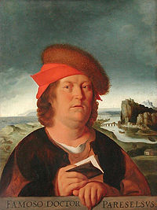
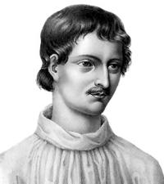
Παράκελσος Τζορντάνο Μπρούνο

Slide 7
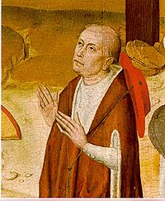
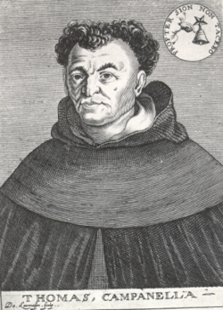
Νικόλαος Κουζάνος Τομάζο Καμπανέλα

Slide 8
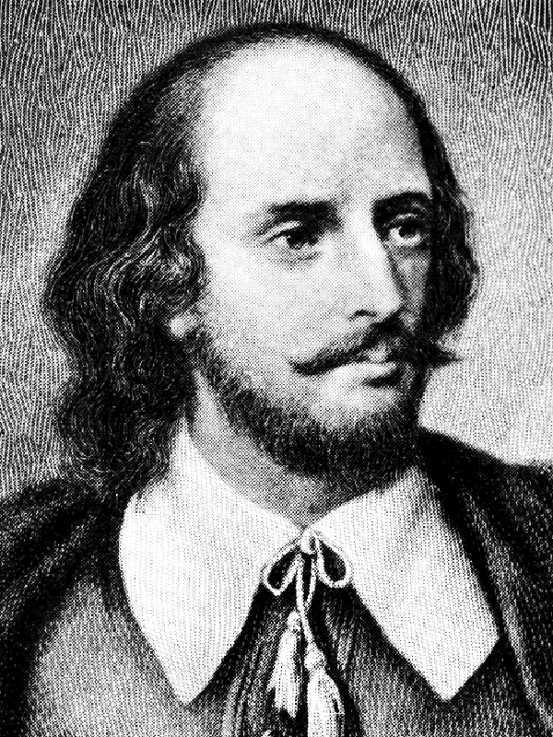
Ουίλλιαμ Σαίξπηρ
(1564 -1616)

Slide 9
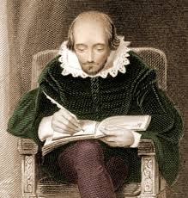
Ο Ουίλλιαμ Σαίξπηρ ήταν Άγγλος θεατρικός συγγραφέας. Θεωρείται ο μεγαλύτερος ποιητής των νεότερων χρόνων. Είναι ο περισσότερο διαβασμένος από όλους τους ανθρώπους, ο περισσότερο παιγμένος στα θέατρα όλων των χωρών. Γεννήθηκε στο Στράτφορντ, έμαθε εκεί τα πρώτα γράμματα, δε σπούδασε, γιατί παντρεύτηκε μικρός (18 χρονών) και
ρίχτηκε στη βιοπάλη. Πέρασε τη ζωή του μέσα στους θιάσους, που την εποχή εκείνη ταξίδευαν από πόλη σε πόλη και διασκέδαζαν την ανώτερη κοινωνία. Ο ίδιος έπαιζε θέατρο, μα το μεγάλο του μεράκι ήταν το γράψιμο.

Slide 10
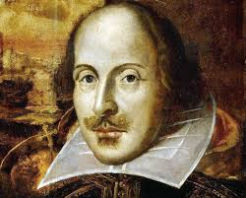
Τα πρώτα του έργα είναι συναισθηματικού, ειδυλλιακού περιεχομένου, δροσερά κι ευχάριστα. Περίφημα είναι τα σονέτα του, 154 συνολικά. Εκείνο όμως που έκανε το Σαίξπηρ το μεγαλύτερο ποιητή της νεότερης εποχής, είναι τα μεγάλα θεατρικά του δραματικά έργα, μέσα στα οποία συνδυάζεται η εμπειρία της ζωής, το σατυρικό ύφος, με τη βαθιά τραγικότητα της ανθρώπινης φύσης, το καλό και το μεγάλο με το σκοτεινό, το υποχθόνιο, το κακό, η καλοσύνη με την αδικία.
ΟΥΙΛΙΑΜ ΣΑΙΞΠΗΡ-ΒΙΟΓΡΑΦΙΑ.avi

Slide 11
ΕΡΓΑ ΤΟΥ ΣΑΙΞΠΗΡ
Η δωδεκάτη νύχτα
Το Χειμωνιάτικο παραμύθι κωμωδία των εξηγήσεων
Οι Δύο Άρχοντες της Βερόνα
Αγάπης αγώνας άγονος
Όπως σας αρέσει
Το ημέρωμα της στρίγγλας
Όνειρο θερινής νυκτός
Η τρικυμία
Οι εύθυμες κυράδες του Ουίντσορ
Ο έμπορος της Βενετίας
Πολύ κακό για το τίποτα
Τέλος καλό όλα καλά
Με το ίδιο μέτρο
Περικλής
Ριχάρδος ο Β’
Βασιλιάς Ιωάννης
Βασιλιάς Ερρίκος ο Δ’
Τίτος Ανδρόνικος
Ρωμαίος και Ιουλιέττα
Ιούλιος Καίσαρας
Τρωίλος και Χρυσηίδα
Άμλετ
Κυμβελίνος
Τίμων ο Αθηναίος
Κοριολάνος
Βασιλιάς Λήρ
Αντώνιος και Κλεοπάτρα
Μάκμπεθ
ΠΟΙΗΜΑΤΑ-ΣΟΝΕΤΑ:
Αφροδίτη και Άδωνης
Ο βιασμός της Λουκρητίας
Ο περιπαθής προσκυνητής
Ο φοίνικας και η τρυγόνα
Το παράπονο ενός εραστή

Slide 12
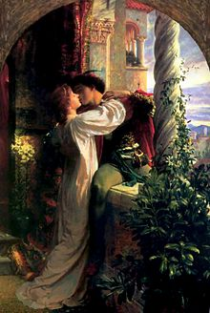
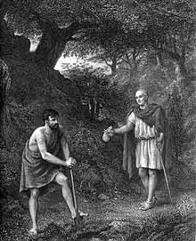
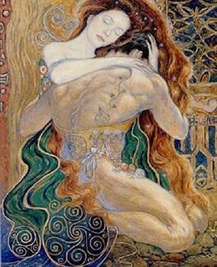
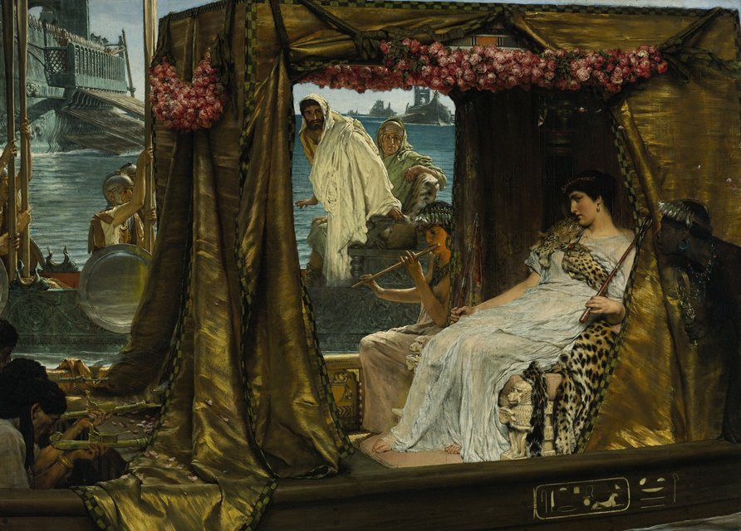
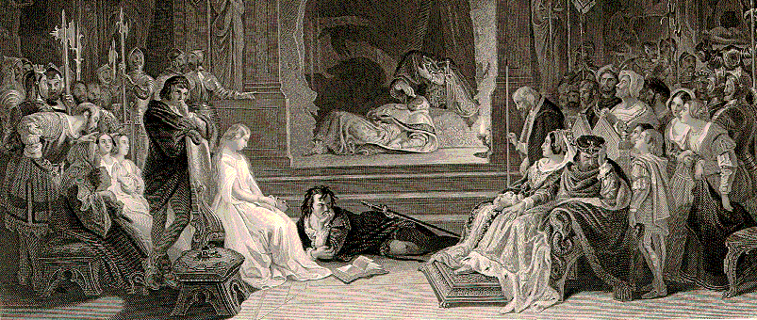

Slide 13
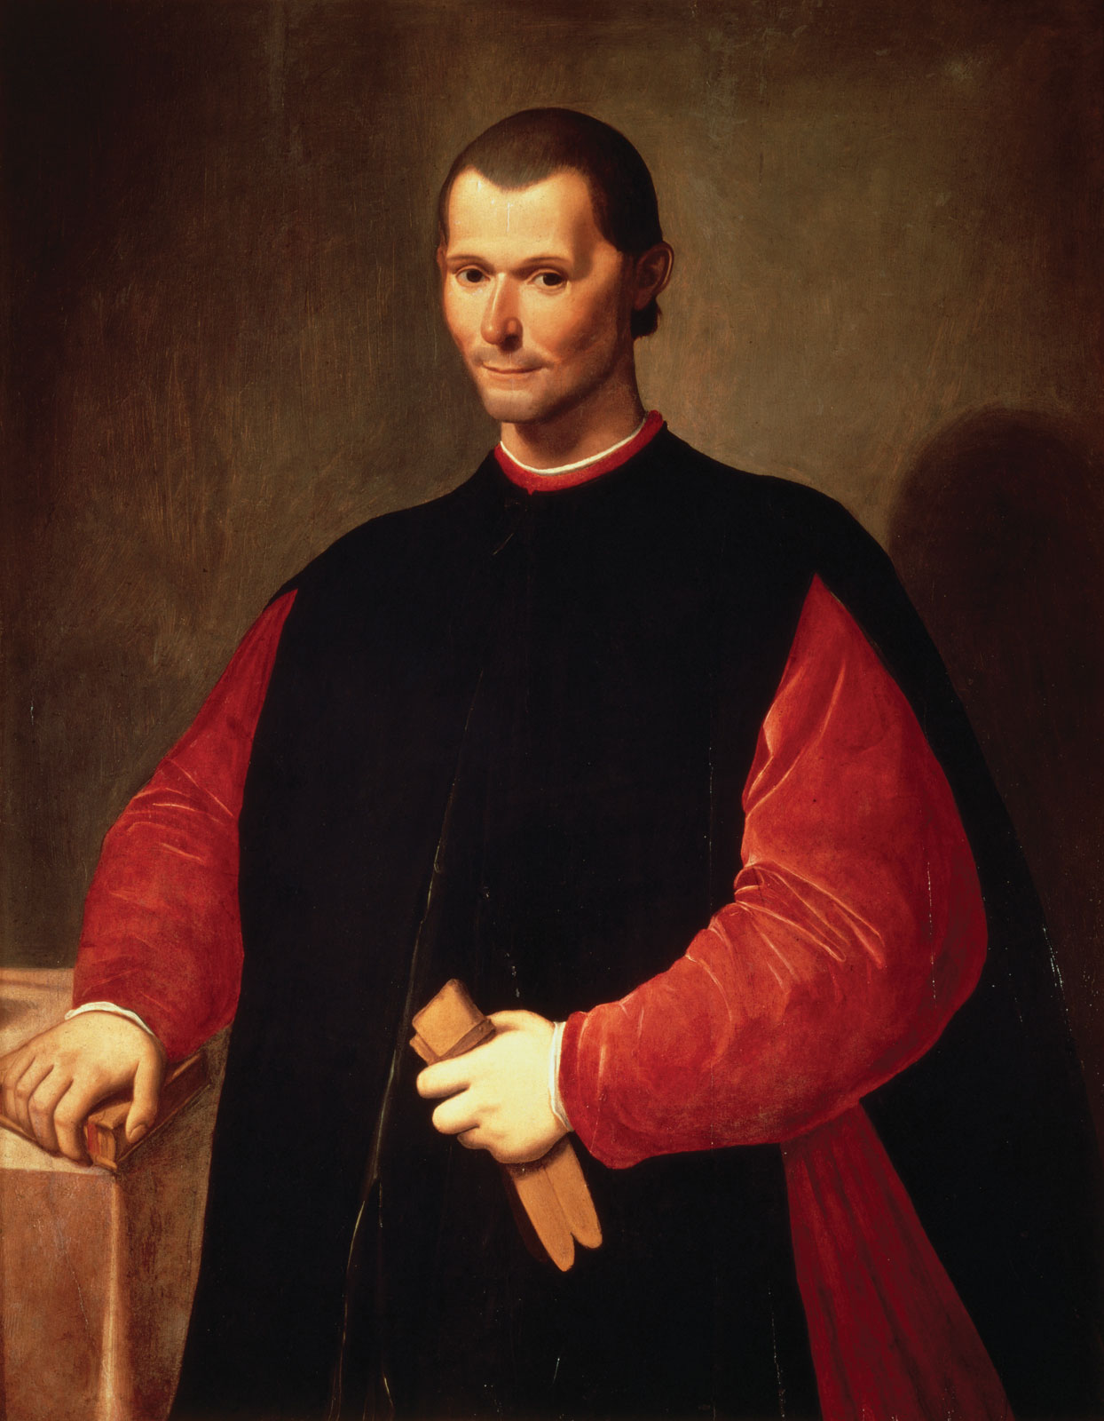
Νικολό Μακιαβέλι
(1469-1527)

Slide 14
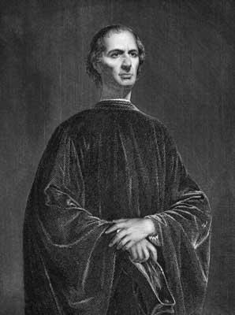
Μακιαβελισμός:
Πολιτικό δόγμα που διατύπωσε και υποστήριξε ο Ιταλός πολιτικός Νικολό Μακιαβέλι, σύμφωνα με το οποίο η άσκηση της εξουσίας από τον ηγεμόνα γίνεται με κάθε δυνατό μέσο και χωρίς κανέναν ηθικό φραγμό, προκειμένου να κρατηθεί στην εξουσία». Αυτό τον ορισμό δίνει το Λεξικό της Νέας Ελληνικής Γλώσσας στο λήμμα «μακιαβελισμός». Τη δε ετυμολογία του αποδίδει ως εξής: «Από το όνομα του Ιταλού πολιτικού N. Machiavelli, γνωστού για τις διπλωματικές του ικανότητες και για την πολιτική θεωρία που διατύπωσε στο έργο του "Ο ηγεμών", το οποίο αποτελεί δοκίμιο πολιτικής τέχνης χαρακτηριζόμενο από πολιτικό κυνισμό».
Κυνισμός, λοιπόν. Διότι, στο βάθος, όταν κάποιος μιλά για «μακιαβελικές κινήσεις», λίγο πολύ εννοεί κάτι «διαβολικό».

Slide 15
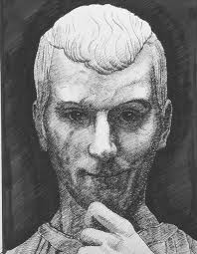
Γεννήθηκε σε μία φτωχή οικογένεια της Φλωρεντίας και ήταν γιος του Μπερνάρντο Μακιαβέλι και της Μπαρτολομέα Νέλι. Ο πατέρας του μερίμνησε ώστε ο νεαρός Νικολό να λάβει ουμανιστική εκπαίδευση. Η εκπαίδευση αυτή και η σχέση του με Φλωρεντίνους ουμανιστές είχαν ως αποτέλεσμα να λάβει το 1498 το αξίωμα δεύτερου καγκελαρίου της φλωρεντινής δημοκρατίας. Από τη θέση αυτή ο Μακιαβέλι ασχολούνταν με τη διοίκηση των περιοχών υπό τον έλεγχο της Φλωρεντίας και ήταν επίσης ένας από τους έξι
γραμματείς του πρώτου καγκελάριου και μέλος του συμβουλίου των "Δέκα
του Πολέμου" που συνεπαγόταν τη συμμετοχή του σε διπλωματικές αποστολές. Οι αποστολές του τον έφεραν σε επαφή με αρκετές από τις ισχυρότερες πολιτικές προσωπικότητες της εποχής του στην Ευρώπη. Το 1512, με τη βοήθεια των ισπανικών στρατευμάτων του Φερδινάνδου, οι Μέδικοι επέστρεψαν στη Φλωρεντία και κατέλυσαν τη δημοκρατία. . Ο Μακιαβέλι αποπέμφθηκε από τη θέση του και λίγους μήνες αργότερα υπέστη βασανιστήρια και φυλακίστηκε για μικρό διάστημα, ως ύποπτος συμμετοχής σε συνωμοσία εναντίον των Μεδίκων.

Slide 16
Αποσύρθηκε στο πατρικό του κτήμα στην περιοχή Σαντ' Αντρέα και εκεί το δεύτερο μισό του 1513 συνέγραψε τον Ηγεμόνα, σε μια αποτυχημένη προσπάθεια να αποκτήσει την εύνοια των Μεδίκων. Τα επόμενα χρόνια ο Μακιαβέλι συνέγραψε μία κωμωδία, τον Μανδραγόρα (1518),την Τέχνη του Πολέμου (1521) και τις Διατριβές για τα πρώτα δέκα βιβλία της Ιστορίας του Τίτου Λίβιου.
Λίγο μετά την ολοκλήρωση των Διατριβών, ο Μακιαβέλι κατάφερε να επιστρέψει στη Φλωρεντία και το 1520 του ανατέθηκε η συγγραφή της ιστορίας της Φλωρεντίας. Το καθεστώς των Μεδίκων, όμως, ανατράπηκε το Μάιο του 1527, η δημοκρατία παλινορθώθηκε και ο Μακιαβέλι έχασε τη θέση του. Απογοητευμένος πέθανε λίγο αργότερα στη Φλωρεντία από πάθηση του στομάχου.

Slide 17
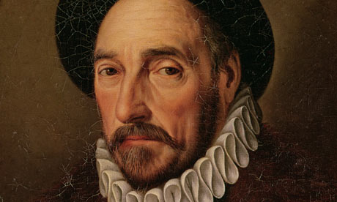
Μισέλ ντε Μονταίν
(1533-1592)

Slide 18
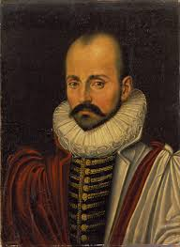
Ο Μισέλ ντε Μονταίν ήταν Γάλλος δοκιμιογράφος. Θεωρείται ο τελευταίος ουμανιστής της Αναγέννησης αλλά και θεμελιωτής ενός ιδιόμορφου σκεπτικισμού επηρεασμένου από τον ακαδημαϊκό σκεπτικισμό του Πλάτωνα και του Πύρρωνα. Η ιδιομορφία του σκεπτικισμού του έγκειται στη διδασκαλία της πιστιοκρατίας, σύμφωνα με την οποία οι θεμελιώδεις αλήθειες δεν είναι δυνατόν να αποδειχτούν μέσω του ορθολογισμού, αλλά είναι δυνατόν να τις συλλάβει κανείς μέσω της πίστης. Ο Μονταίν
υποστήριξε την αδυναμία του λόγου να αποκαλύψει την αλήθεια, κάτι που γίνεται μόνο με τη χάρη του θεού. Ο Μονταίν γεννήθηκε κοντά στο Μπορντώ και υπήρξε γόνος εύπορης οικογένειας. Tο 1539 στάλθηκε στο κολλέγιο της Γκυγιέν στο Μπορντώ.

Slide 19
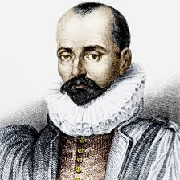
Οι εγκύκλιες σπουδές του συνεχίστηκαν στο πανεπιστήμιο της Τουλούζ, όπου ο νεαρός Μονταίν ξεκίνησε να μελετά Νομικά το 1546. Οκτώ χρόνια αργότερα, το 1554 έγινε σύμβουλος του κοινοβουλίου του Μπορντώ και άρχισε να ταξιδεύει συχνά στο Παρίσι, όπου ζούσε έντονα. Το 1565 νυμφεύτηκε την Φρανσουάζ ντε λα Σασσαίν. To 1571, απογοητευμένος από τις κοινωνικές και κυρίως τις θρησκευτικές
εντάσεις και διαμάχες στη Γαλλία της εποχής του αποσύρθηκε στο Σατώ ντε Μονταίν για να αφιερωθεί στη μελέτη και την ενατένιση.
Το 1580 εξέδωσε τους δύο πρώτους τόμους των Δοκιμίων του.Το 1588 δημοσιεύθηκε η πλήρης έκδοση των δοκιμίων με την προσθήκη ενός τρίτου τόμου.

Slide 20
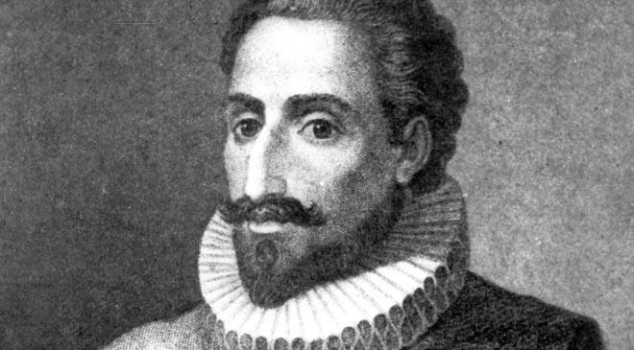
Μιγκέλ ντε Θερβάντες Σααβέδρα

Slide 21
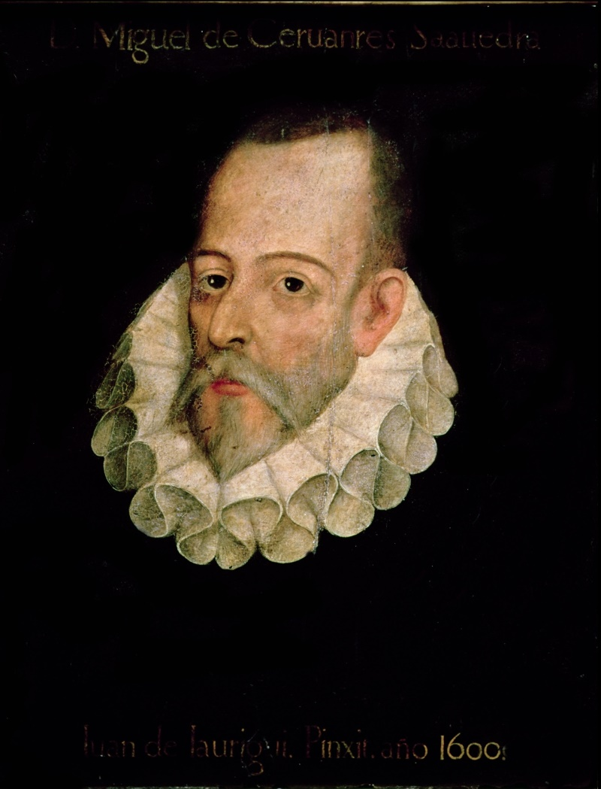
Ο Μιγκέλ ντε Θερβάντες Σααβέδρα ήταν Ισπανός λογοτέχνης, ποιητής και θεατρικός συγγραφέας. Το έργο του ανήκει χρονικά στη «χρυσή εποχή» της Ισπανίας, κατά την οποία παρατηρήθηκε μία εξαιρετική άνθηση στις τέχνες, ενώ ο ίδιος αποτελεί έναν από τους μείζονες λογοτέχνες παγκοσμίως. Το διασημότερο μυθιστόρημά του, ο Δον Κιχώτης, συγκαταλέγεται στα κλασικά έργα της παγκόσμιας λογοτεχνίας, μεταφρασμένο σε περισσότερες από εξήντα γλώσσες και έχοντας υποβληθεί σε συστηματική ανάλυση και κριτικό σχολιασμό από το 18ο αιώνα.
Ο Θερβάντες γεννήθηκε στο Αλκαλά ντε Ενάρες, τέταρτος από τα συνολικά επτά παιδιά της οικογένειάς του. Τα νεανικά του χρόνια, για τα οποία διαθέτουμε ελάχιστες πληροφορίες, χαρακτηρίστηκαν από τις πολυάριθμες μετακινήσεις της οικογένειας σε διαφορετικές ισπανικές πόλεις.

Slide 22
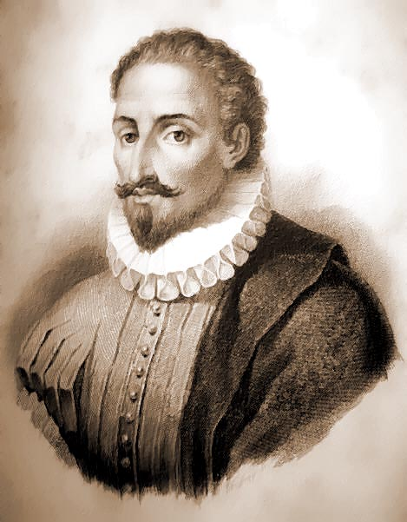
Τα παλαιότερα λογοτεχνικά έργα του χρονολογούνται το 1568, ενώ το πρώτο μυθιστόρημα του, Γαλάτεια, εκδόθηκε το 1585. Από το 1570, και για αρκετά χρόνια, πρόσφερε τις υπηρεσίες του ως επαγγελματίας στρατιώτης, λαμβάνοντας μέρος στη Ναυμαχία της Ναυπάκτου ως υπαξιωματικός του πολεμικού πλοίου Μαρκέσα καθώς και στην εκστρατεία της Τύνιδας. Κατά την επιστροφή του στην Ισπανία,
εργάστηκε στην Αυλή του Φιλίππου Β' ως φοροεισπράκτορας, ενώ λίγα χρόνια αργότερα εκδόθηκε ο πρώτος τόμος του Δον Κιχώτη (1605), έργο που τον καθιέρωσε στο λογοτεχνικό κόσμο. Το 1607 εγκαταστάθηκε στη Μαδρίτη και έζησε μέχρι το τέλος της ζωής του.

Slide 23
ΕΡΓΑ ΤΟΥ ΘΕΡΒΑΝΤΕΣ
El cerco de Numancia /Η πολιορκία της Νουμαντίας
La Galatea /Γαλάτεια
El ingenioso hidalgo
Don Quijote de la Mancha /Ο μεγαλοφάνταστος ιδαλγός Δον Κιχώτης ντε λα Μάντσα
Novelas exemplares /Υποδειγματικές νουβέλες
Viage del Parnaso /Ταξίδι στον Παρνασσό
Ocho comedias
y ocho entremeses nuevos /Οκτώ κωμωδίες και οκτώ φάρσες
Los trabaios de Persiles y Sigismunda, historia setentrional /Οι μόχθοι του Περσίλες και της Σιγισμούντα, Ιστορία βορεινή.

Slide 24
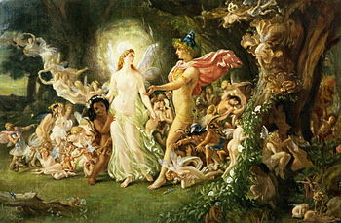
ΤΕΛΟΣ
Εργασία στην Ιστορία από τους:
Δισομιτζόγλου Βασιλική
Ζαχαρής Ραφαήλ-Νίκος
Ζιάβρα Αναστασία
Κουτσοκώστας Μιχαήλ-Άγγελος
Υπεύθυνη καθηγήτρια:
Κωνσταντίνου Ευθαλία

